Slide 1
Jom HASHOA
Осећања идентификације и идентификацијa Јевреја са прошлим генерацијама дубоко су уроњена у колективно памћење и проналазе израз у молитвама и ритуалима, а заповест о памћењу доживљава се као верска „мицва“ у пуном смислу те речи.
У свакој генерацији сваки Јеврејин треба да себе доживљава као да је и сам прошао кроз низ историјских догађаја и лично учествовао у историји рођења јеврејског народа.

Slide 2
OBUĆA
Na obali Dunava, Jevreji izujte obuću!
Je li nepristojno umreti obuven? upitalo je dete mamu, dok je ona neprimetno brisala suze.
Ne brini mama, nisam gladan, juče sam komadić hleba pojeo
Da l ćemo se smrznuti mama je l Dunav je hladan?
A još nisam ni plivati naučio….
Mama reci boli li da se umre , da li ću samo upasti i potonuti ili ću umreti od metka
i posle mirno i lagano na dno poći?
Uzmi me čvršće za ruku da se ne izgubimo pod vodom, zajedno ćemo se lakše spasiti,
Sakrićemo se iza velikog talasa.
Na obali Dunava svi izujte obuću!
Svi govore, rat se završava.
Vidiš li mama belog goluba na nebu
Pogledaj otud ide naš talas…..
Autor Gera Štorm

Slide 3
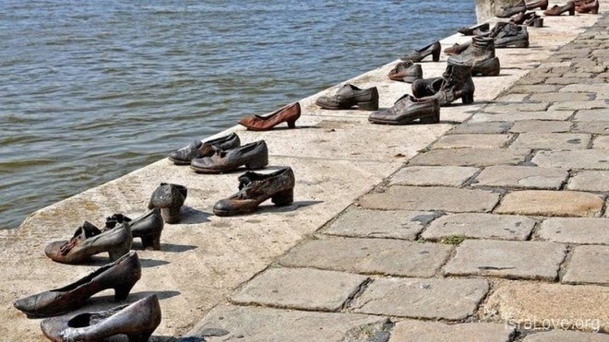

Slide 4
POSVEĆENO SEĆANJU NA ŽRTVE HOLOKAUSTA
LIZKOR VEDAVAR LO LIŠKOAH – PAMTITI I NIŠTA NE ZABORAVITI
OSMI APRIL SE U IZRAELU NAZIVA DAN SEĆANJA NA KATASTROFU I HEROIZAM –
„JOM hA - ZIKARON LA ŠOA VE-LA-GVURA“ ILI SKRAĆENO „JOM hA ŠOA“ DAN KATASTROFE
AVRAAM ŠLENSKIJ - ZAKLEO SAM SE DA DOK SAM ŽIV PAMTIM I NIŠTA NE ZABORAVIM

Slide 5
ZAKLETVA – NEDER
SA ODOBRENJEM OČIJU MOJIH, O OGROMNOM GUBITKU I PRESAMIĆENOM SRCU, PREPLAVLJENOM VAPAJIMA,PO MIŠLJENJU MOGA MILOSRDJA, KOJE ME UČI PRAŠTANJU ,
DO JOŠ DANA STRAŠNIJIH DA OPROSTIM,
ZAKLINJEM SE – PAMTITI SVE , PAMTITI I NIŠTA NE ZABORAVITI .
NIŠTA NE ZABORAVITI -DO DESETOG POKOLJENJA
DOK NE IZBLEDI MOJE PONIŽENJE, SVIH NJIH, SVIH NJIIH
DOK NE PRESTANU SVE REČI PREKORA I ODRICANJA
JAO MENI AKO UZALUD PRODJE NOĆ SRDŽBE
JAO MENI AKO SE DO JUTRA VRATIM STARIM NAVIKAMA
I NIŠTA NE NAUČIM NI OVOG PUTA
(AL DAAT EJNAJ ŠE RAU ET hAŠHOL VE-AMSU ZEAKOT AL LIBI hA ŠAKOAH
AL DAAT RAHAMAJ ŠE- hORUNI LIMHOL AD JAMIM ŠE AJMU MI-LISLOAH
NADARTI hA NEDER LIZKOR ET hAKOL LIZKOL VEDAVAR LO LIŠKOAH
DAVAR LO LIŠKOAH -AD DOR ASIRI AD ŠOH ELBONAJ
AD KULAM AD KULAhAM
ADEJ JEHULU KOL ŠIFTEJ MUSARI
KONAM IM LARIK LAAVOR LEL hA-ZAAM
KONAM IM LA-BOKEREHZOR LE SURI
UMEUM LO ELMAD GAM h A-PAAM

